Slide 1
Endabgabe PR DKE
Abschlusspräsentation
Team 2
Teammitglieder:
k01607605, Aistleithner Andrea k01256561, Dusanic Maja
k01356577, Teuchtmann Alexander k01356229, Tomic Milos

Slide 2
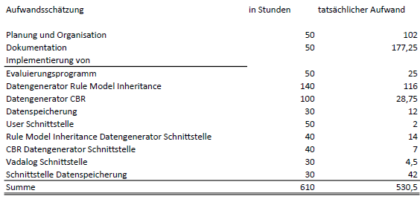
Vergleich Aufwandsschätzung und Zeiterfassung

Slide 3
Vergleich Aufwandsschätzung und Zeiterfassung

Slide 4
Lessons Learned

